Slide 1
СМУТА в России в начале
XVII века

Slide 2
Смутное время
Время перемен и сомнений
Время новых возможностей
Эпоха гражданской войны
и внешних вторжений
Эпоха утверждения новой династии
?
Чем же вызвана Смута?

Slide 3
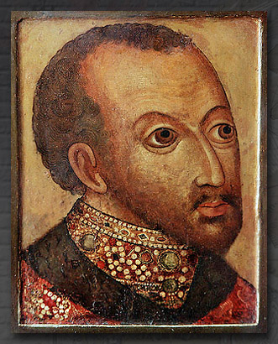
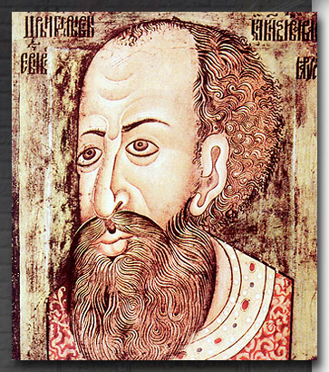
В преддверии Смуты.
Федор Иоаннович
Иван Грозный

Slide 4
План урока
Предпосылки Смуты
Конец царской династии Рюриковичей
Правление Бориса Годунова

Slide 5
Предпосылки Смуты
Опричная политика Ивана Грозного
Разорение хозяйства в стране
Пресечение династии Рюриковичей и появление самозванцев
Притязания бояр на привилегированное положение в государстве
Острые противоречия между высшими и низшими слоями российского общества

Slide 6
Смутное время – период в истории России с 1598 по 1613 год ознаменованного стихийными бедствиями, появлением самозванцев, польско-шведской интервенцией, тяжелейшим политическим, экономическим, государственным и социальным кризисом.

Slide 7
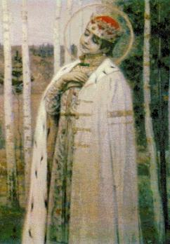
Царевич Дмитрий

Slide 8
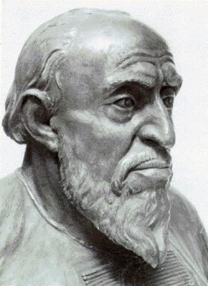
Иван Грозный

Slide 9
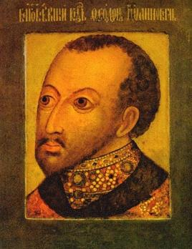
Царевич Федор Иоаннович

Slide 10

После смерти Ивана Грозного царем был провозглашен Федор Иоаннович
Фактическим правителем при нем был его шурин Борис Федорович Годунов
(брат его жены Ирины)

Slide 11
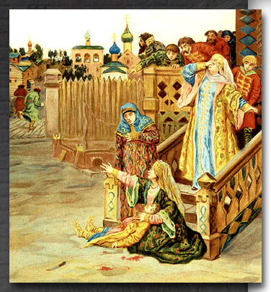
15 мая 1591 года в Угличе царевич Дмитрий скончался от потери крови в следствии ножевого ранения.
Мария Нагая и царевич Дмитрий

Slide 12
Комиссия во главе с боярином Василием Ивановичем Шуйским провела расследование в Угличе, результат – царевич играл с ножиком, и в это время у него случился припадок. Падая, мальчик наткнулся на остриё ножа. Рана на шее оказалась смертельной.
Несчастный случай или убийство царевича Дмитрия?
В 1598 году скончался царь Федора Иоанновича. Его жена царица Ирина подстриглась в монахини. Наследников не было. У руля государства оставался Борис Годунов.

Slide 13
Правление Бориса Годунова
1598-1605 г.г.
1598 год Земский собор провозгласил царём Бориса Годунова (не по праву рождения, а в силу выбора)
Репрессии по отношению к роду Романовых (родственники царя Федора Иоанновича по материнской линии)
1601-1603 неурожай в стране
Голод. Высокие цены на хлеб. Волнения и беспорядки по всей России
Восстание казаков, холопов, крестьян под предводительством атамана Хлопка Косолапа 1603-1604 г.г.
Народ обвинял Бориса Годунова во всех бедах, так как он узурпировал власть, загубил царевича Дмитрия, получил власть не по праву рождения, а был избран на царство

Slide 14
Начало Смуты относится к усилению слухов, будто бы законный царевич Дмитрий жив, из чего следовало, что правление Бориса Годунова незаконно.

Slide 15
Какое событие явилось прологом, а какое – началом Смутного времени?

Slide 16
Причины Смуты
Хозяйственная разруха , рост налогов, голод
Династический кризис, пресечение династии Рюриковичей
Причины Смуты
Борьба боярских группировок
Борьба крестьянства
против закрепощения

Slide 17
Появление Самозванца
В 1604 г. в Литве объявился самозванец, называвший себя Дмитрием – беглый монах Чудова монастыря Григорий Отрепьев.
Григорий (в миру Юрий) Отрепьев – из дворянского рода, холоп-послужилец Романовых.
Постригся в монахи после опалы, наложенной Годуновым на Романовых
и пострижения главы рода – Федора Никитича Романова

Slide 18
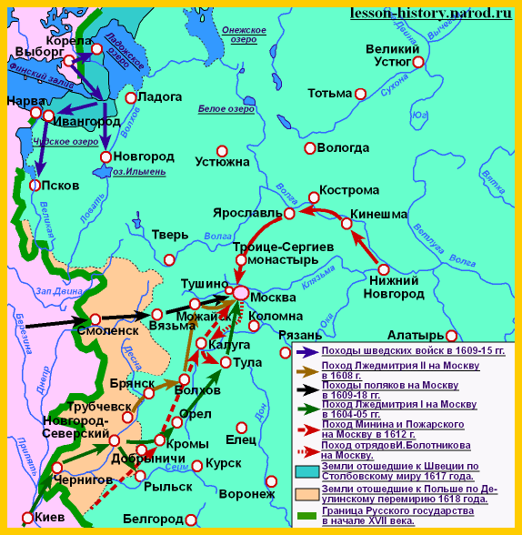

Slide 19
Поход Лжедмитрия на Москву
Тень Грозного меня усыновила,
Димитрием из гроба нарекла,
Вокруг меня народы возмутила
И в жертву мне Бориса обрекла.
А.С. Пушкин
Объясните причины успехов Лжедмитрия I
Но знаешь ли, чем сильны мы, Басманов?
Не войском, нет, не польскою помогой,
А мнением; Да! мнением народным.
А.С. Пушкин

Slide 20
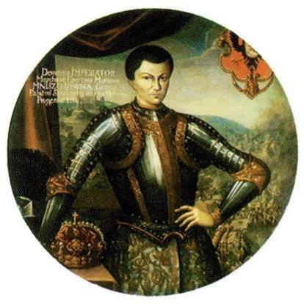

Slide 21
Причины побед Лжедмитрия I
Голод
Сомнения
в законности царя
Восстание Хлопка
и его подавление
Возможность
самозванчества
Массовая
враждебность
к Годунову
Появление
Самозванца
Успехи Самозванца

Slide 22
«Царь Димитрий»
13 апреля 1605 г. – внезапная смерть Бориса Годунова.
1 июня – свержение Федора Годунова
20 июня – вступление Лжедмитрия в Москву
30 июня – венчание Лжедмитрия на царство
Василий Шуйский подтвердил, что царевич не был убит в Угличе,
а вместо него похоронили поповича
Самозванца признала Марфа Нагая

Slide 23
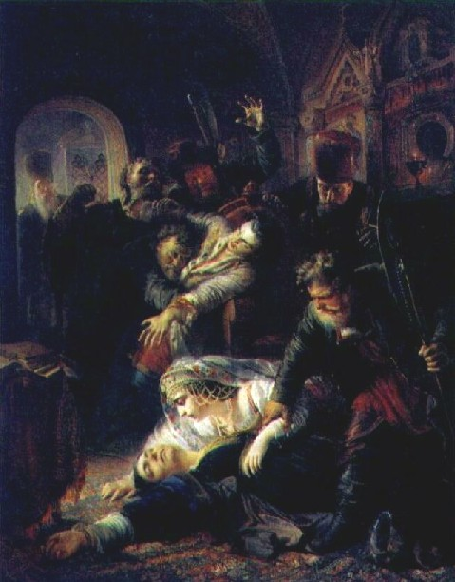
«Царь Димитрий»

Slide 24
Необычный царь
Стремителен, чужд торжественной дворцовой медлительности.
Сам учит стрельцов стрелять
из пушек и ходить на приступ.
Носит польское платье, бреет бороду. Не спит после обеда.
Лично принимает челобитные.
Боярскую думу именует Сенатом.
Критикует церковь за излишнее внимание к обрядам.
Говорит боярам о необходимости образования для народа, собирается посылать дворян учиться за границу

Slide 25
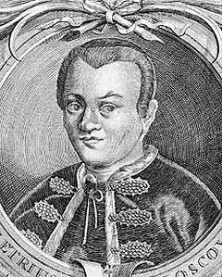
Лжедмитрий I
Гравюра XVII в.

Slide 26
Загадка Лжедмитрия
Поведение – демонстративно нетрадиционное, самозванцы так себя не ведут.
Может быть Лжедмитрий – настоящий сын Грозного?
Доказано – настоящий царевич похоронен в Угличе.
Возможно, сам он верил
в свое царское происхождение?
Ключевский: «Самозванец был только испечен
в польской печке, а заквашен в Москве»
Кто же «заквасил» самозванца?
Версия:
заговор Романовых

Slide 27
Падение Лжедмитрия
Приблизил
поляков
и казаков
Не восстановил
Юрьев день
Не ввел
католицизм
Нарушал
обычаи
Оттолкнул
дворянство
Оттолкнул
крестьянство
Оттолкнул
поляков
Оттолкнул
духовенство
и русских
людей
в целом
Нет опоры
Обречен

Slide 28
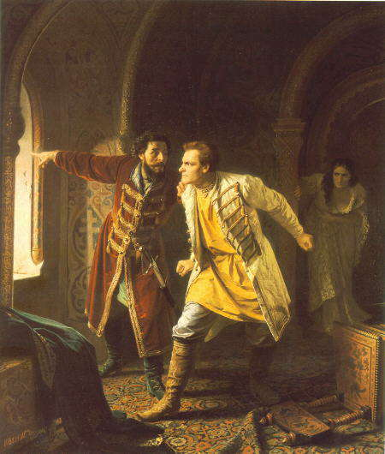
Падение Лжедмитрия
Май 1606 г. – заговор, бунт, гибель
Последние минуты Дмитрия Самозванца.
Худ. К. Вениг

Slide 29
Смута в душах и головах
Царь Борис Федорович
Царь Федор Борисович
Царь Дмитрий Иванович
Частая смена царей, отсутствие законного царя
ложный царь
убит бунтовщиками
ложный царь, убит заговорщиками
Падение авторитета власти

Slide 30
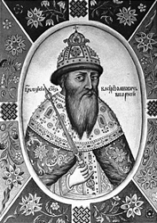
Царь Василий Иванович Шуйский
Во главе заговора, свергшего Лжедмитрия, стоял
Василий Шуйский
На Земском соборе 1606 г.
он избран на царство
Современники:
Василий выкликнут царем
Что означает
«выкликнут»?
Царь Василий Иванович Шуйский

Slide 31
Крестоцеловальная запись
«Мне, великому государю, всякого человека, не осудя истинным судом з бояры своими, смерти не предати, и вотчин, и дворов, и животов у братии их… не отъимати, также и у гостей, и у торговых, и у черных людей…, да и доводов ложных мне, великому государю, не слушати, а сыскивати всякими сыски накрепко и ставити с очей на очи, чтоб в том православное христианство без вины не гибли, а кто на кого солжет, и, сыскав, того казнити, смотря по вине того: что был взвел неподелно, тем сам осудится».

Slide 32
Крестоцеловальная запись
В.О. Ключевский:
«Василий Шуйский превращался из государя холопов в правомерного царя подданных, правящего по законам»
?
В чем значение крестоцеловальной записи?
Какой аналогичный документ известен Вам
в истории Европы?

Slide 33
Правление Василия Шуйского
?
Какие группы населения оказались недовольны воцарением В.Шуйского?
Чем была вызвана их враждебность
к В.Шуйскому?
Как они могли действовать?

Slide 34
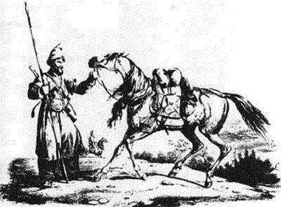
Противники Василия Шуйского
Казачество
«Казак» – по-тюркски «вольный».
Обитатели южнорусских степей. Беглые из Орды, Крыма, Московского государства.
Образ жизни – охота, набеги, грабеж.
Управление – «круг», т.е. общий сход
В 1603 г. казаки принимали участие в восстании Хлопка,
в 1604–1605 гг. поддерживали Лжедмитрия

Slide 35
Противники Василия Шуйского
Служилые люди южных уездов России
В 1604–1605 гг. поддержали Лжедмитрия, опасались кары со стороны Василия Шуйского, готовы были сражаться за «царя Димитрия».
Крестьяне, холопы
Надеялись получить свободу из рук «законного царя» Дмитрия, опасались «боярского царя» Василия Шуйского.

Slide 36
Восстание Ивана Болотникова
«Того же лета пришед в Кромы из Путивля всему злу завотчик и всех злых дел началник Ивашка Болотников»
Иван Исаевич Болотников — холоп-послужилец князя А. Телятевского. Пленен крымцами, продан в гребцы на турецкую галеру. Освобожден при столкновении галеры с немецким кораблем. Добирался на родину через Германию и Польшу.
В Польше встретился с очередным «Дмитрием», был направлен в Россию в качестве воеводы «царя».

Slide 37
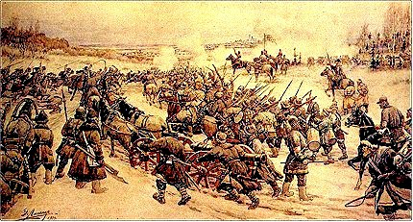
Восстание Ивана Болотникова
Совместно с дворянскими отрядами И.Пашкова, П.Ляпунова и Г.Сумбулова Болотников осадил Москву, встав лагерем близ села Коломенского.
Худ. Э. Лисснер
Войско Болотникова состояло из казаков, крестьян, холопов, служилых людей. Были и представители знати: князья Д.Шаховской и А.Телятевский

Slide 38
Поражение Болотникова
Под Москвой
дворянские отряды
перешли на сторону
В.Шуйского
?
Интересы дворян
с одной стороны,
крестьян и казаков
– с другой,
противоречили
друг другу
Дворянские вожди
убедились, что сражаясь
за «царя Димитрия», они поддерживают авантюристов

Slide 39
Разгром восстания
Болотников
Илейка
Муромец
Оборона
Тулы
Крушение
восстания
Казнь предводителей

Slide 40
Лжедмитрий II
Гибель Лжедмитрия I,
неудача Болотникова
Угроза утраты доверия
к имени царя Дмитрия
в народе
Необходим
новый претендент
?
Лжедмитрий II –
польская марионетка

Slide 41
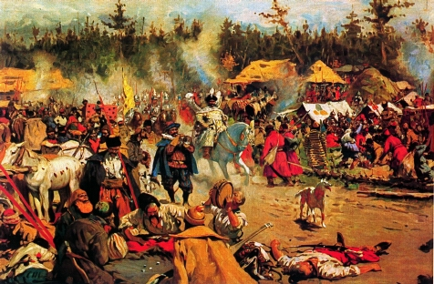
Тушинский вор
1608 г. – вторжение Лжедмитрия II
с польскими отрядами
и казаками.
Лагерь Лжедмитрия II
при осаде Москвы –
в селе Тушине
Отсюда прозвище – «тушинский вор»
В Тушине – прежние соратники Болотникова, казаки, дворяне, даже враждебные Шуйскому бояре
Смутное время. Худ. С. Иванов
Бесчинства и грабежи тушинцев оттолкнули от них поддержавшее их поначалу население

Slide 42
Политика Василия Шуйского
Равновесие
Правительство
Василия
Шуйского
Тушинский
лагерь, поляки
М.Скопин-
Шуйский
Обращение
за помощью
(февраль 1609 г.)
Победа над
тушинцами
под Тверью
(лето 1609 г.)
Швеция
Отряд
Я. Делагарди
(5 тыс.)
(Уступка Корельской
волости Швеции)

Slide 43
Шведская династия Ваза
Густав
1523–1560
Эрих XIV
1560–1568
Юхан III
1568–1592
Карл IX
1604–1611
1592 г. – шведско-польская уния.
В 1595 г. Карл IX отстранил племянника
Сигизмунда III от власти
в Швеции и стал регентом.
В 1598 г. его войска разбили Сигизмунда.
В 1604 г. он был провозглашен королем.
Сигизмунд III
1592–1604
король Польши
1587–1632
Густав II
Адольф
1611–1632
Владислав II
король Польши
1632–1648
Война с 1598 г.

Slide 44
Польское вторжение в Россию
Швеция
Союз
Война
Польша
Россия
Повод к войне
Начало польского вторжения – сентябрь 1609 г.
Осада Смоленска войсками Сигизмунда III.
Отзыв польских войск из Тушина.
Распад тушинского лагеря. Гибель тушинского вора.
Оборона Смоленска – 21 месяц.

Slide 45
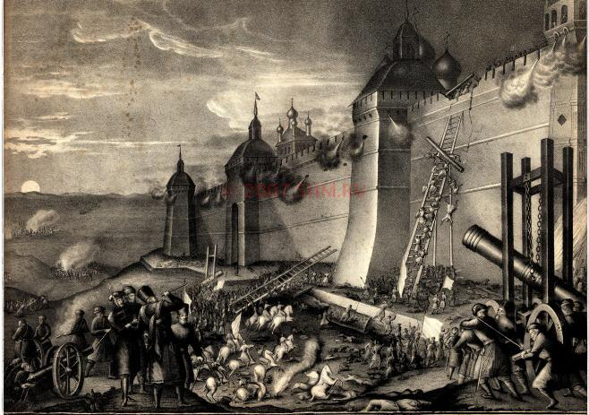
Осада Троице-Сергиева монастыря
В 1609 г. польские отряды осадили Троице-Сергиев монастырь.
Оборона обители продолжалась
18 месяцев.
В январе 1610 г.
войска М.В.Скопина-Шуйского освободили монастырь
от осады.

Slide 46
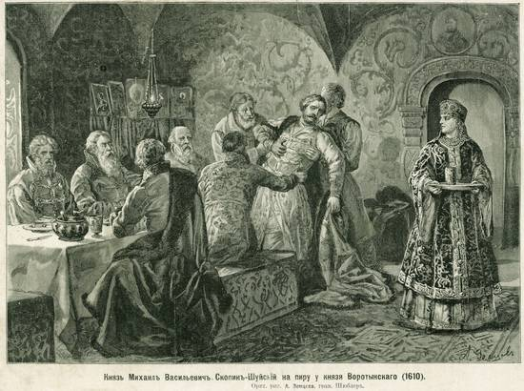
Смерть Скопина-Шуйского
12 марта 1610 г.
М.В. Скопин-Шуйский торжественно вступил в Москву. В нем видели наследника
В.И. Шуйского.
Внезапно воевода умер.
В Москве считали,
что его отравила
жена царского брата Дмитрия Шуйского – дочь Малюты Скуратова.

Slide 47
Падение В.Шуйского
Рост налогов
для уплаты
жалованья
шведам
Уклонение
шведов от
участия в боях
после Твери
Приглашение
шведов – повод
для вторжения
поляков
Загадочная смерть
М.В. Скопина
-Шуйского
Поражение войск
Д.И. Шуйского при
Клушине
Падение популярности
В.И. Шуйского
и его свержение
(июль 1610 г.)

Slide 48
Междуцарствие
Династия
Рюриковичей
прервалась
?
Цари из бояр
дважды
оказались
неудачными
Кому предложить
престол?
Необходимо обеспечить:
Прекращение войны с Польшей
Подчинение внутри страны

Slide 49
Приглашение Владислава на царство
Тушинское
посольство
к Сигизмунду III
(январь 1610 г.)
Поражение
русских
при Клушине
(июнь 1610 г.)
Свержение
В.И. Шуйского.
Семибоярщина
(июль 1610 г.)
Призвание
королевича
Владислава
на царство
Приближение
войск гетмана
С. Жолкевского
к Москве
Договор
о призвании
Владислава
на царство
(август 1610 г.)

Slide 50
Поляки в Москве
Условие призвания Владислава – переход в православие
Сигизмунд III
Семи-боярщина
Категорический отказ
от перехода сына в православие
Пропуск
поляков
в Москву
до окончания
переговоров
Арест
московских
послов
Фактическая
оккупация
Москвы
поляками

Slide 51
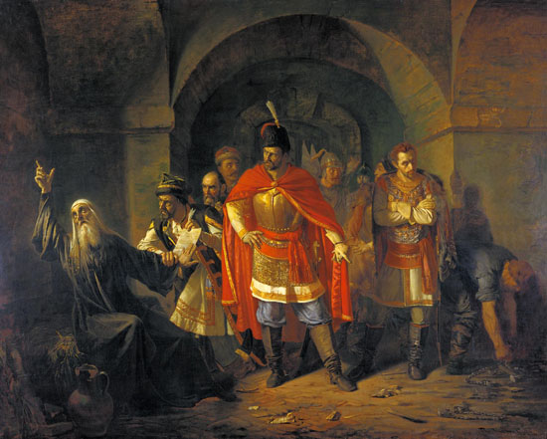
Поляки и патриарх Гермоген
Патриарх Гермоген отказался признать Владислава царем и запретил москвичам присягать ему.
В 1610–1611 гг. он рассылал грамоты
с призывами к восстанию против интервентов.
В январе 1611 г. арестован поляками, заключен в темницу Чудова монастыря, умер от голода в 1612 г.
Патриарх Гермоген
отказывает полякам подписать грамоту.
Худ. П. Чистяков

Slide 52
Первое ополчение
Созыв Первого ополчения – 1611 год.
Совет
всей земли
П.П.Ляпунов
Д.Т. Трубецкой
И. Заруцкий
?
Совпадают ли
интересы
дворян
и казаков?
Дворяне
Казаки
Противоречие
Хотят
продления
сыска
Хотят
восстановления
Юрьева дня
Распад ополчения

Slide 53
Второе ополчение
Осенью 1611 г.
по призыву нижегородского земского старосты Кузьмы Минина начался созыв Второго ополчения.
Военный предводитель – князь
Д.М. Пожарский.

Slide 55
Второе ополчение
Маршрут ополчения:
Н. Новгород – Кострома – Ярославль – Москва
Богатые торговые города,
не затронутые войной
?
Состав:
посадские
люди,
служилые
люди,
казаки,
крестьяне
Совет
всей земли
«Пятая деньга»
В чем главное
отличие
Второго ополчения
от Первого
по составу?
Приказы
Войска

Slide 56
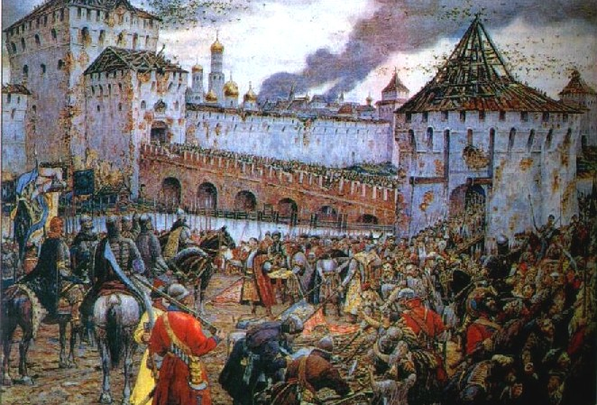
Второе ополчение
Второе ополчение подошло к Москве в августе 1612 г. и соединилось с остатками Первого ополчения.
22 августа отбита попытка войск гетмана Ходкевича прорваться в Москву.
22 октября взят Китай-город.
26 октября 1612 г. освобожден Кремль.
Польские паны, осажденные в Московском Кремле, сдаются русскому ополчению.
Худ. Э. Лисснер

Slide 57
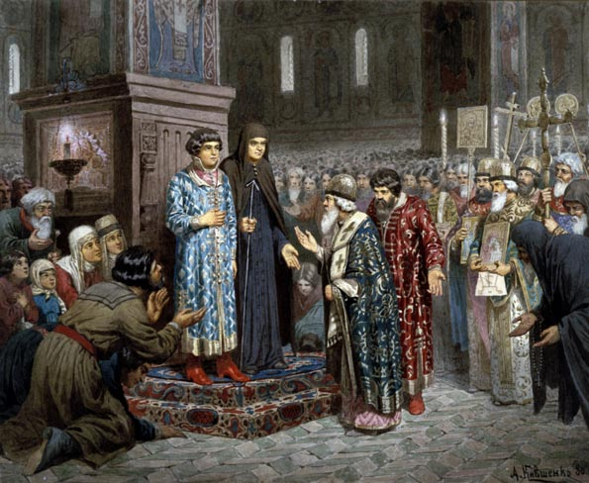
Избрание Михаила Романова
Февраль 1613 г. – Земский собор. Избрание царя.
Выбирать боярина или иностранного принца?
В чем преимущества и недостатки каждого из этих решений?
Избран 16-летний Михаил Федорович Романов
?

Slide 58
Избрание Романовых
?
Почему
Романовы?
Родство с прежней
династией
Соратник
Ивана IV, но
не опричник
Никита Романович
Юрьев
Репутация
заступника
опальных
Был в Тушине,
но не тушинец
Находился
в плену у
Сигизмунда III
Федор Никитич
Романов
Михаил
Романов
Романовы устроили всех

